Slide 1
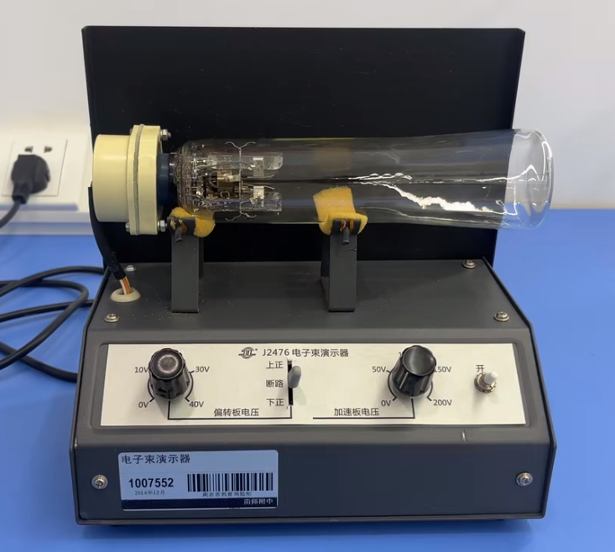
演示实验：观察电子束的径迹
Notes:
这个装置叫做电子束演示器，由真空玻璃管和电压控制面板组成，其中玻璃管内充有惰性气体。
现在打开电源开关，灯丝出现暗红光，（和灯丝相连）阴极被灯丝加热而发射电子。
当调节加速电压到一定值，请同学们观察实验现象（同学们看到了什么实验现象）
电子受电场力的作用加速运动穿出小孔形成电子束，与管内的惰性气体分子碰撞使气体电离发光产生绿光，（有绿光的地方就有电子的存在）显示了电子束的径迹。
说明电子（做什么运动）在这样的电场中做加速直线运动。

Slide 2
带电粒子在电场中的运动
授课人： 朱琪
Notes:
今天我们就来复习带电粒子在电场中的运动。

Slide 3
知识回顾
1. 粒子是否考虑重力视情况而定。
(1)基本粒子：如电子、质子、α粒子等，重力远小于电场力，一般不考虑重力(但不能忽略质量)。
(2)带电颗粒：如液滴、油滴、尘埃、小球等，一般都不忽略重力。
2.带电粒子做直线运动需要满足什么条件？
粒子所受合外力F_{合}≠0且与初速度共线，带电粒子将做加速或减速直线运动。
Notes:
研究带电粒子的运动，对于微观粒子我们不考虑重力，因为重力远远小于电场力。
那么如果带电粒子做直线运动需要满足什么条件？
提问学生：
反之，若合外力不为零且与初速度不共线，粒子将做曲线运动。

Slide 4
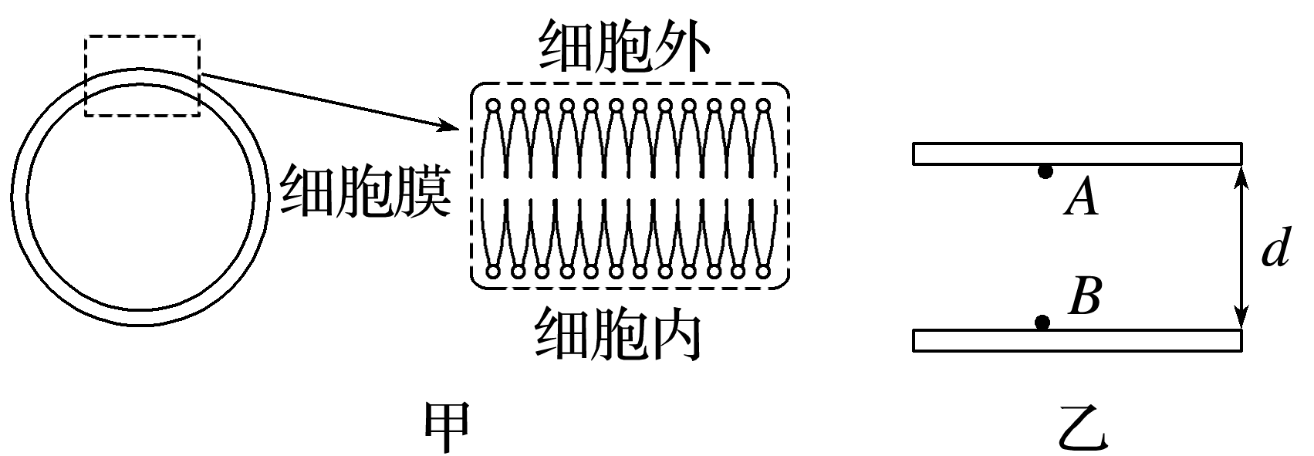
任务一、带电粒子在电场中的直线运动
【例题1】人体的细胞膜模型图如图甲所示，由磷脂双分子层组成，双分子层之间存在电压U（医学上称为膜电位）。现研究某小块均匀厚度为d的细胞膜，膜内的电场可看作匀强电场简化模型如图乙所示，初速度可视为零的一价负氯离子（质量为m，电荷量为q )仅在电场力的作用下，从图中的A点运动到B点。
问题1：氯离子做什么运动？
问题2：求氯离子到达B点所需时间？
问题3：求氯离子进入细胞的速度？
变式：若仅减小细胞膜的厚度为$\frac{d}{2}$，氯离子到达B点时间、速度如何变化？
t变为原来一半，速度不变。
Notes:
先看例题1
1. 乙图是某块细胞膜简化后的模型，这个模型与之前所学的什么模型相似：平行板电容器，且已知电压为U
2. 氯离子做什么运动？判断一下力的方向。怎么求加速度（板书）
同学们继续完成问题2和3。
我们来看一下这两位同学的过程，用到的公式有：时间、速度（板书）
答案有没有问题？
（求速度还有其他的方法？动能定理 。如果粒子的初速度不为零）
因此分析带电粒子的运动可以从动力学和能量的角度解决问题
3. 变式：提问学生？
时间与厚度成正比变为原来一半，末速度不变

Slide 5
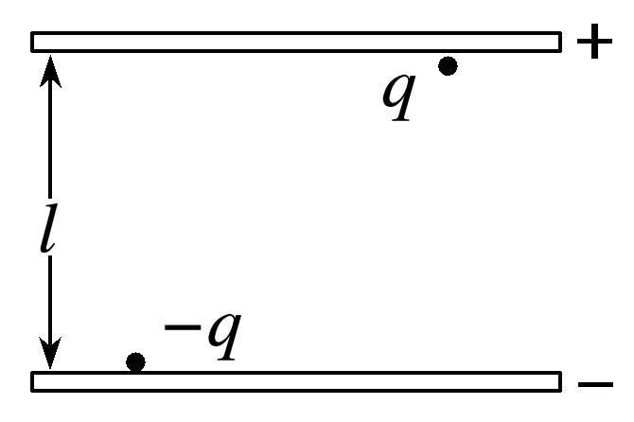
【练习】如图所示，一充电后的平行板电容器的两极板相距l。在正极板附近有一质量为M、电荷量为q(q>0)的粒子；在负极板有另一质量为m、电荷量为－q的粒子。在静电力的作用下，两粒子同时从静止开始运动。已知两粒子同时经过平行于正极板且与其相距$\frac{2}{5}$l的平面。若两粒子间的相互作用可忽略，不计重力，则M∶m为（ ）
A.3∶2
B.2∶1
C.5∶2
D.3∶1
A
Notes:
请同学们完成练习并在旁边写上你的解题过程。
投屏一张。
提问：请简单说一下你的解题思路？

Slide 6
演示实验：观察电子束的偏转
Notes:
我们继续回到刚才的实验。
调节加速电压不变，开关调节“上正”（偏转极板中的上极板电势高于下极板）；
增大偏转电压，开关调节“下正”（偏转极板中的下极板电势高于上极板），同样增大偏转电压
提问：你看到了什么实验现象？为什么电子的轨迹发生了变化？
可以观察到电子束向上偏转，偏转电压越大，电子束偏转角越大。
说明电场可以改变电子的轨迹，让电子加速和偏转。

Slide 7
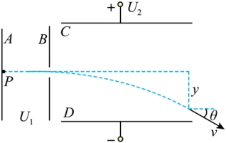
任务二、带电粒子在电场中的偏转
【例题2】一质量为m、带正电荷q的粒子从电压为U₁的加速电场中P点由静止释放，被加速后从B板小孔射出，沿C、D间的中线进入偏转电压为U₂的偏转电场，从偏转电场的另一端射出，C、D板长为L，板间距为d。粒子做什么运动？（不计重力）求：
问题1. 到达B板的初速度v₀:
问题2.偏转电场中运动的时间t：
问题3. 偏转电场中的加速度a：
问题4. 竖直偏移量y：
问题5. 速度偏转角θ的正切值：
Notes:
我们将刚才的实验装置建立如图所示的模型，同学们请看例题2
1. 带电粒子粒子做什么运动？
先做加速直线运动再做类平抛运动
2. 对于类平抛运动我们一般如何分析？
分解为水平方向的匀速直线和竖直方向的匀加速直线运动（板书）
3. 接下来请同学们完成5个问题（5分钟）
请同学们看黑板，我们看一下这位同学的答题过程
他用到的公式有：动能定理求速度，（板书）时间、竖直偏移量、速度偏转角
最终化简的答案对不对？
下一个同学他的过程和结果有没有问题？（对的：很好）不对的错在哪里？
同学们订正一下。

Slide 8
变式1：让质子和氦核两种带电粒子的混合物由静止开始经过同一加速电场加速，然后在同一偏转电场里偏转，它们是否会从同一位置射出？轨迹是否相同？
不同的带电粒子从静止开始经过同一电场加速后再从同一偏转电场射出时，偏移量和偏转角总是相同的。$y$和$tanθ$与粒子的$q、m$无关。
变式2：求该粒子出射时的末动能E_{k} ，试比较质子、氦核射出偏转电场的动能大小？速度大小？
从能量的角度$：qU_{y}=\frac{1}{2}mv^{2}−\frac{1}{2}mv$₀²
其中$U_{y}=\frac{U}{d}y$，指运动过程初、末位置两点间的电势差。
Notes:
1. 是否会从同一位置射出？
判断轨迹是否相同应该分析粒子偏转过程中的什么物理量？
往前任取一点粒子所在位置是否相同？
因此： 不同的带电粒子从静止开始经过同一电场加速后再从同一偏转电场射出时，偏移量和偏转角总是相同的。$y$和$tanθ$与粒子的$q、m$无关。
2.拍照错误的解题过程：
提问：他写得对不对，你来说一下：为什么不对，应该怎么写。

Slide 9
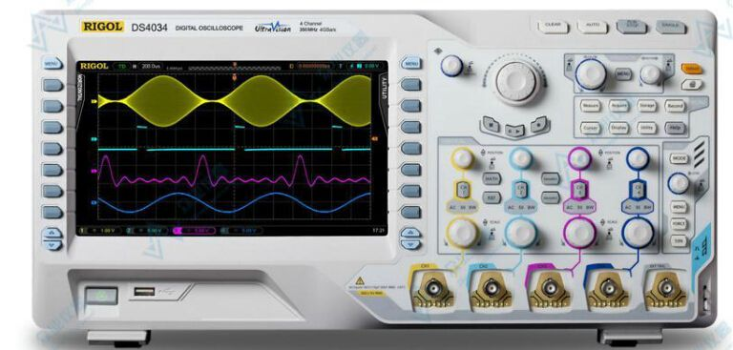
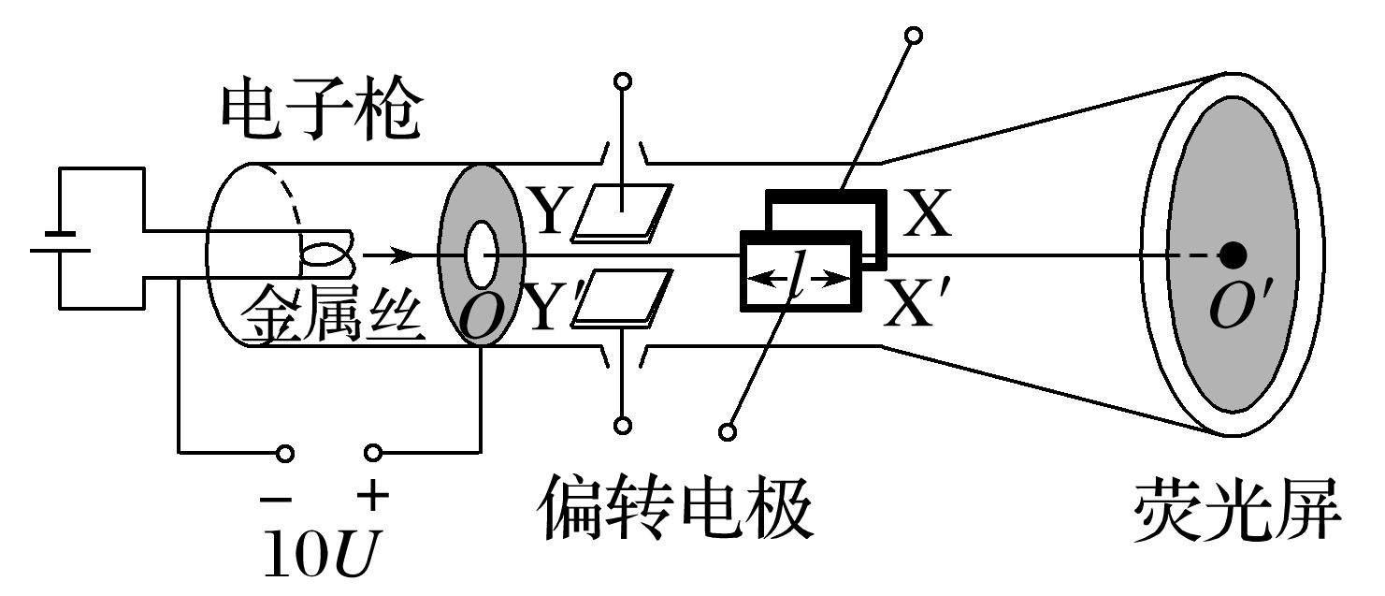
任务三、示波器模型
示波器可以用来观察电信号随时间变化的情况，核心部件是示波管。
Notes:
接下来我们学习带电粒子在电场中的应用：示波器模型
电子枪发射电子，水平XX和竖直YY偏转电极可以控制电子的偏转，从而在荧光屏上显示出电信号的波形。

Slide 10
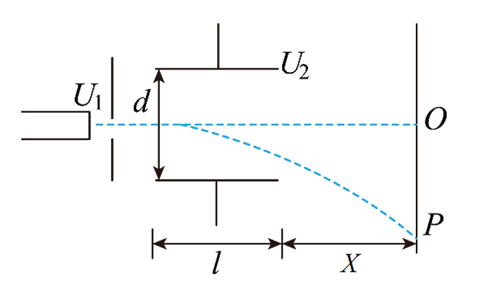
【例题3】在示波管模型中，带电粒子经加速电场$U_{1}$加速，再经偏转电场$U_{2}$偏转后，需要经历一段匀速直线运动才会打到荧光屏上并显示亮点P，如图所示。
求：粒子在荧光屏上的偏移量Y。
Notes:
请同学们求粒子在荧光屏上的偏移量Y。
拍照两张不同方法,还有其他方法吗？
你说一下你这个公式怎么来的:相似三角形法，这是我们之前在平抛运动所学的推论。很好请坐
还有其他方法吗？

Slide 11
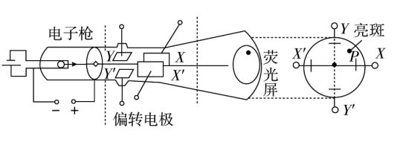
【练习1】示波管是示波器的核心部件，如图所示，它由电子枪、偏转电极和荧光屏组成，如果在荧光屏上P点出现亮斑，那么示波管中的（ ）
A．极板X带正电极板Y带正电
B．极板X’带正电极板Y带正电
C．极板X带正电极板Y带负电
D．极板X’带正电极板Y带负电
A
Notes:
请同学们完成练习1

Slide 12
【练习2】如图1所示为示波管原理图，若其内部竖直偏转电极YY`之间电势差如图2所示的规律变化，水平偏转电极XX`之间的电势差如图3所示的规律变化，则在荧光屏上会看到的图形是（ ）
D
A．
B.
C.
D.
Notes:
继续看练习2
0时刻的时候，电压越大偏移量越大

Slide 13
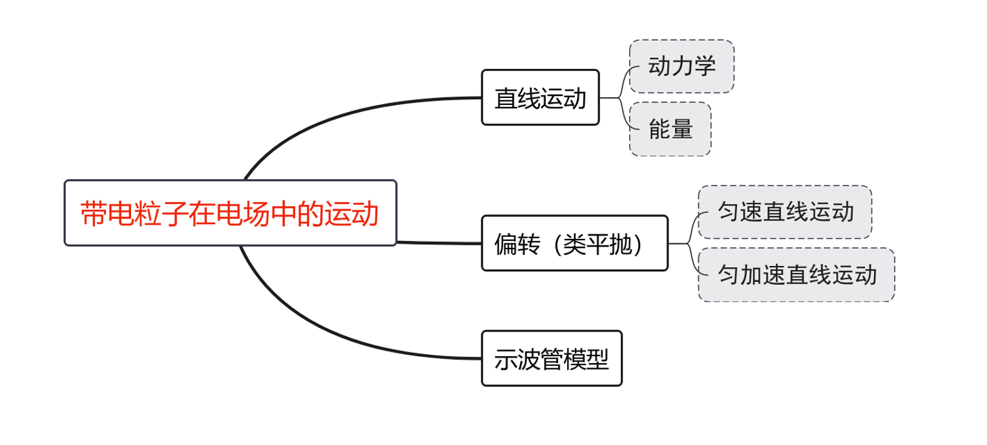
课堂小结
Notes:
最后我们来小结一下

Slide 14
谢谢大家！

Slide 15
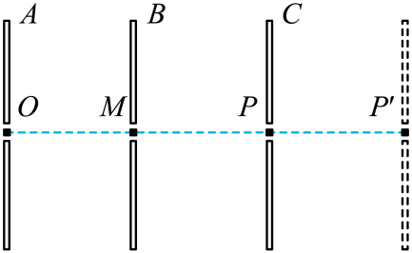
1. 如图所示，三块平行放置的带电金属薄板A、B、C中央各有一小孔，小孔分别位于O、M、P点，由O点静止释放的电子恰好能运动到P点，现将C板向右平移到P′点，则由O点静止释放的电子（ ）
A．运动到P点返回
B．运动到P和P′点之间返回
C．运动到P′点返回
D．穿过P′点
A

Slide 16
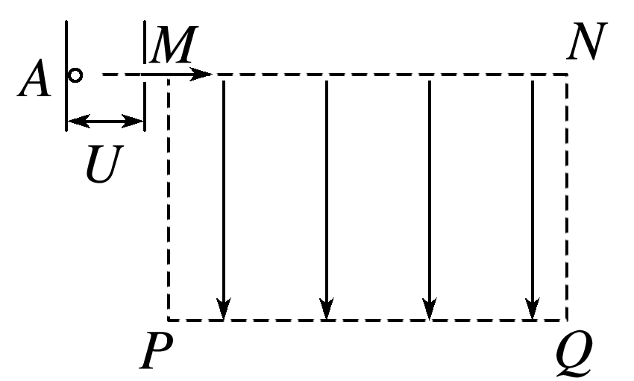
2. 如图，静止于A处的质子(质量为m、电荷量为e)，经电压为U的加速电场加速后，沿图中虚线垂直MP进入方向竖直向下的矩形有界匀强偏转电场区域MNQP，区域边界MN＝3L、MP＝2L，质子经加速偏转后恰好能从PQ边距P点为2L处射出，质子重力不计。(结果均用e、U、m表示)
(1)求质子离开加速电场时的速度大小；
$v_{1}=\sqrt{\frac{2eU}{m}}$
(2)求质子离开偏转电场时的速度大小；
$v_{2}=\sqrt{\frac{10eU}{m}}$
(3)若偏转电场的电场强度大小变为原来的三分之一、方向不变，求质子离开该区域时的速度大小。
$$v_{3}=\sqrt{v_{1}^{2}＋v_{y1}^{2}}=2\sqrt{\frac{eU}{m}}$$

